Slide 1
Capítulo 4
Humanismo, renascimento e reforma protestante.

Slide 2
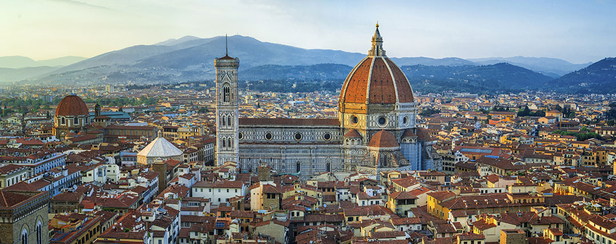
Momento de mudanças
Como vimos, o poder local foi cada vez mais enfraquecido em detrimento do poder do rei em aliança com a burguesia, as cidades viram polos de atração e novas tecnologias (bússola, astrolábio, quadrante, relógio) impulsionam novos hábitos na sociedade.

Slide 3
Humanismo
movimento intelectual difundido na Europa durante a Renascença e inspirado na civilização greco-romana, que valorizava um saber crítico voltado para um maior conhecimento do homem e uma cultura capaz de desenvolver as potencialidades da condição humana.

Slide 4
Podemos observar as primeiras mudanças nas Universidades que vão deixando de serem ligadas à igreja e passaram a ter uma construção do conhecimento mais laica, formando administradores, bancários, médicos, advogados, estes primeiros foram vitais para o crescimento mercantil.
Essas novas universidades não negavam a existência de Deus mas incentivava a importância do homem como figura central. Esse movimento chamado de Humanismo, começou na península itálica no século XIV.
O antropocentrismo vigorava de novo em destruimento do teocentrismo. As individualidade das pessoas passam a ser valorizadas, ensinando, poesia, filosofia, matemática, história além de resgatar assuntos da Antiguidade Clássica.

Slide 5
Fé x ciência
Os avanços científicos desgastava-me o poder da igreja, apenas por permitir a contraposição das ideias.
Com o avanço da medicina, as doenças passam a ter uma nova ótica e a cura também, os milagres são deixados de lado pelos remédios.
O fato da terra não está no centro do universo retirava o homem do centro e consequentemente a instituição Católica.
Lembrando que a oposição a igreja não era igual a oposição a fé, a crença em Deus continuava forte e significativa, a questão não era a batalha contra o fé cristã mas sim contra o poder regulamentador da igreja.

Slide 6
Veja abaixo esse vídeo de resumo do humanismo.
https://youtu.be/lHEFg2PcgyI

Slide 7
Novidades científicas
Um mundo em transformação

Slide 8
Tornou-se comum a prática de dissecação de cadáveres, levando o conhecimento de outros órgãos.
Nicolau Copérnico afirmou que a terra girava em torno do sol. (Heliocentrismo x geocentrismo), Giordano Bruno e Galileu Galilei também defenderam o heliocentrismo.
Giordano foi condenado a morte por heresi e Galileu preso e torturado, renunciou para não morrer.

Slide 9
Humanismo e política
Maquiavel que ao escrever o príncipe teceu um manual de como o rei permaneceria no poder, afirmando que os fins justificam os meios.
Erasmo de Roterdã publicou a obra Elogio da loucura, nesse livro ele defende a tolerância é uma teologia baseada nos evangelhos, acusando a corrupção da igreja.

Slide 10
Agora é com você!
Página 64

Slide 11
Renascimento
O Renascimento foi um movimento cultural, econômico e político que surgiu na Itália do século XIV, se consolidou no século XV e se estendeu até o século XVII por toda a Europa.
Inspirado nos valores da Antiguidade Clássica e gerado pelas modificações estruturais da sociedade, resultou na reformulação total da vida medieval, dando início à Idade Moderna.

Slide 12
Origem
O Renascimento originou-se na Itália, devido ao florescimento de cidades como Veneza, Gênova, Florença, Roma e outras
Elas enriqueceram com o desenvolvimento do comércio no Mediterrâneo dando origem a uma rica burguesia mercantil que, em seu processo de afirmação social, se dedicou às artes, juntamente com alguns príncipes e papas.

Slide 13
Características
Racionalismo - os renascentistas estavam convictos de que a razão era o único caminho para se chegar ao conhecimento, e que tudo podia ser explicado pela razão e pela ciência.
Experimentalismo - para eles, todo conhecimento deveria ser demonstrado através da experiência científica.
Individualismo - nasceu da necessidade do homem conhecer a si próprio, buscando afirmar a sua própria personalidade, mostrar seus talentos, atingir a fama e satisfazer suas ambições, através da concepção de que o direito individual estava acima do direito coletivo.
Antropocentrismo - colocando o homem como a suprema criação de Deus e como centro do universo

Slide 14
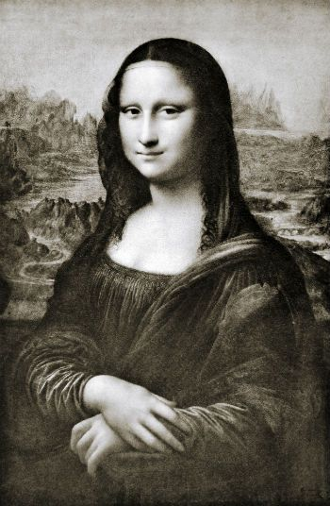
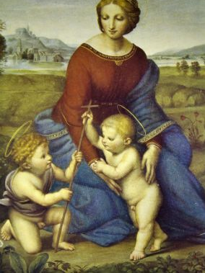
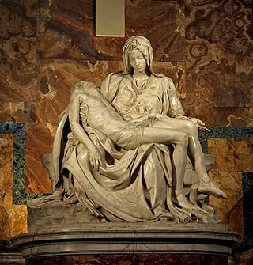
Renascimento artístico
No século XVI, o principal centro de arte renascentista passou a ser Roma, uma característica era tentar trabalhar o máximo de realismo. Os principais artistas plásticos do renascimento foram:
Leonardo da Vinci: Matemático, físico, anatomista, inventor, arquiteto, escultor e pintor, ele foi um gênio absoluto. A Mona Lisa e A Última Ceia são suas obras primas.
Mona Lisa
Rafael Sanzio: foi um mestre da pintura, famoso pela doçura de suas madonas. A Madona do Prado foi considerada a mais perfeita.
Madona do Prado
Michelangelo: artista italiano cuja obra foi marcada pelo humanismo. Além de pintor foi um dos maiores escultores do Renascimento. Entre suas obras destacam-se a Pietá, David, O teto da Capela Sistina, A Criação de Adão e O Juízo Final.

Slide 15
Os mecenas
Quem eram
Os mecenas eram ricos e poderosos comerciantes, príncipes, condes, bispos e banqueiros que financiavam e investiam na produção de arte como maneira de obter reconhecimento e prestígio na sociedade.
Eles foram de extrema importância para o desenvolvimento das artes plásticas (escultura e pintura), literatura e arquitetura durante o período do Renascimento Cultural (séculos XV e XVI).
A burguesia, classe social que enriqueceu muito com o renascimento comercial, viu na prática do mecenato uma forma rápida de alcançar o status de nobreza. Isso era obtido também com a compra dos títulos de nobreza.
O ato de patrocinar e investir em arte e cultura é conhecido como mecenato.
Principais mecenas da época do Renascimento Cultural:
- Lourenço de Medici (banqueiro italiano)
- Come de Medici (banqueiro e político italiano)
- Galeazzo Maria Sforza (duque de Milão)
- Federico da Montefeltro (duque de Urbino)
- Francisco I (rei da França)
Curiosidade:
- A palavra "mecenas" tem sua origem na Roma Antiga. No século I a.C., Caio Mecenas foi um conselheiro do imperador romano Otávio Augusto. Caio Mecenas patrocinou a produção de vários artistas e poetas nesta época.

Slide 16
Agora é com você!
Página 69

Slide 17
A igreja católica em xeque
A propagação do humanismo e avanço do protestantismo

Slide 18
Aos poucos a igreja passa a ser cada vez mais criticada devido à corrupção e aos abusos Morais.
Lutero, um monge, recriminava a venda de indulgências e de cargos eclesiástico.
A igreja vendia indulgências até mesmo nos bancos para financiarem suas obras.
Lutero enxerga essa venda como um aproveitamento, para ele a salvação se dava por Jesus Cristo e não por compra de objetos.
Em 1517 fixou na porta das igrejas suas 95 teses onde afirmava todos os erros que para ele a igreja cometia, acreditando que ela precisava de mudanças, em retaliação à igreja excomungou Lutero.
A ruptura deu início ao protestantismo e protegido por príncipes e outras pessoas importantes, Lutero traduziu a Bíblia do latim (que poucos sabiam ler) para o Alemão (língua da região)

Slide 19
Reforma protestante: a igreja se fragmenta.

Slide 24
“Agora é com você !”
páginas 75, 76 e 77

